Slide 1
Университет „Проф. д-р Асен Златаров“, гр. Бургас Отчет за първа година
Научно-изследователска и художествено-творческа дейност
Краен Отчет
по договор към НИХ №493/2023г.
Срок на проекта – две години (2023 – 2025 г.)
Тема на проекта:
„Морфометрични изследвания на трахеята при плъхове
от различни възрасти”

Slide 2
Научен колектив
проф. д-р Ивайло Стефанов Стефанов - ръководител на проекта
гл. ас. Руска Димова Ненкова
ас. Меджит Асан Хойров – млад учен
студент Мариета Станчева Динева
Катедра “Анатомия, хистология и ембриология, патология, съдебна медицина и деонтология”

Slide 4
Цел на проекта
Целта на настоящия проект е сравнително изследване на макро- и микроморфометрични параметри на трахеята при плъхове Wistar на различни възрасти (полово незрели 15 дневни, полово зрели 3 месечни и 1 годишни), предоставящо референтни стойности, които да бъдат използвани при различни експериментелни изследвания, свързани със заболявания на дихателните пътища.

Slide 5
Задачи:
1. Макроморфометрично изследване на дължината, диаметърът и масата на шийната и гръдната част на трахеята във възрастов аспект (15 дневни, 90 дневни и 1 годишни животни). Статистически анализ на данните.
2. Измерване на дебелината на слоевете и цялата стена на шийната и гръдната част на трахеята във възрастов аспект. Статистически анализ на данните.
3. Измерване на дълбочината на трахеалните жлези, техният брой и диаметър в шийната и гръдната част на трахеята във възрастов аспект. Статистически анализ на данните.

Slide 6
Анализ на състоянието на проблема
Наличните метрични данни за диаметъра на трахеята при възрастни плъхове варират в широки граници.
Проведените до този момент микроморфометрични изследвания предоставят данни за дебелината на слоевете на трахеалната стена, за гъстотата и размерите на трахеалните жлези предимно при полово зрели плъхове.
Топографските характеристики, анатомичните части и хистологичната структура на стената на трахеята при плъха е близка до човешката.
Плъхове от линията Wistar са едни от най-популярните модели на експериментално индуцирани заболявания на респираторния тракт, както и за оценка на опасността за човешкото здраве след излагане на вдишване на аерозоли.
Познаването на структурните особености на трахеята при плъхове Wistar прави възможно използването им за моделиране на трахеална патология и разработване на хирургични техники.

Slide 7
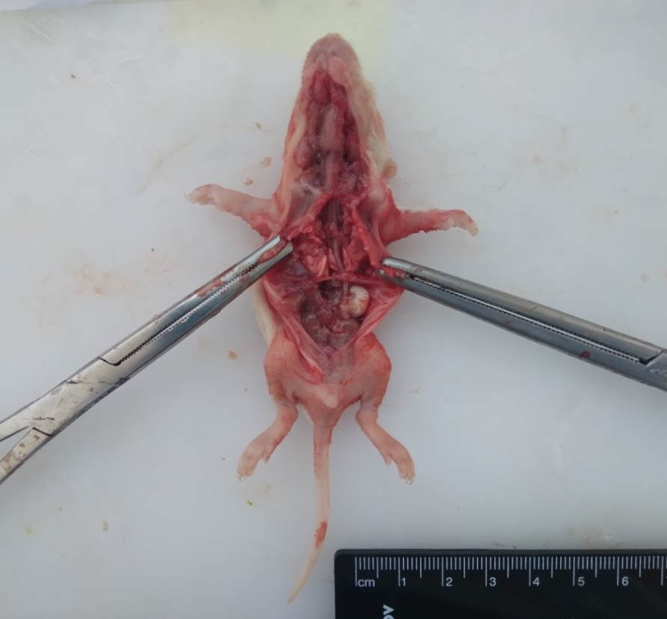
Материал за изследване
Взет е материал (трахея – шийна и гръдна част) за изследване от 18 мъжки плъха на възраст 15 дни, 90 дни и 1 година, след евтаназия с ксилазин и китамин и последвала дисекция на коремната и гръдната кухина с разрез по предната медианна линия, за да бъдат извършени морфометрични изследвания.
Разрешително за ползване на животни
в опити №362 от 24.10.2023 към проект
НИХ-493/2023г. от 14.06.2023г.

Slide 8
Резултати
Таблица 1. Макроморфометрични данни относно дължината (mm), външният (mm) и вътрешният (µm) диаметърът на цялата трахея, на шийната и гръдната част на трахеята, и масата (g) на трахеята при 15 дневни, 90 дневни и 1 годишни плъхове
.
Възраст на плъхове | Дължина на шийна част | Дължина на гръдна част | Външен диаметър (mm) вътрешен диаметър (µm) на шийна част | Външен диаметър (mm) вътрешен диаметър (µm) на гръдна част | Дължина на цяла трахея | Трахея -цяла абсолютна маса | Жива маса на плъховете | Относи-телна маса на трахеята %
15 дневни | ****а4 6.72±0.04 | а4 9.22 ±0.11 | **** а4 2.42± 0.05 **** а4 927.9±139.8 | а4 1.39± 0.03 643.7±80.42 | а4 15.93±0.13 | а4 0.069±0.006 | а4 24.59 ±0.40 | 0.28
90 дневни | ****а4 10.14±0.07 | а4 15.21±0.10 | **** а4 3.75± 0.04 * а4 1847±99.38 | а1 2.55 ±0.03 1771±70.99 | а4 25.29±0.16 | а4 0.328±009 | а4 214.8±19.58 | 0.15
12 месеца | **** 11.46±0.04 | 16.57±0.02 | **** 3.95± 0.03 * 2295±78.11 | 2.69±0.01 2201±79.31 | 28.03±0.12 | 0.508±0.005 | 325.6±46.21 | 0.15
Данните са представени като средни стойности ± стандартно отклонение (SD).
*/**/***/****- Статистически значима разлика между стойностите на шийната и
гръдната част на трахеята, съответно при Р˂0.5, 0.01, 0.001, 0.0001
а1, 2,3,4 - Статистически значима разлика между стойностите на параметрите при
сравняване на трите възрасти, съответно при Р˂0.5, 0.01, 0.001, 0.0001

Slide 9
Данни относно съотношението дължина/диаметър на трахеята
Възраст на плъхове | Съотношение дължина/ външен диаметър на трахеята
15 дневни | 6.6
90 дневни | 6.7
12 месеца | 7.1

Slide 10
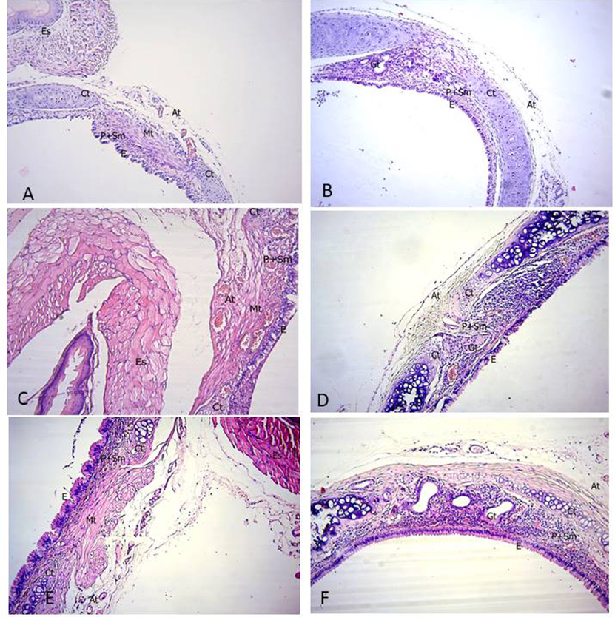
Микроморфометрично изследване
Фигура 1.
Lamina epithelialis mucosae (E), Lamina propria + tela submucosa (P+Sm) по вътрешната повърхност на трахеалния мускул (A,C,E), между хрущялните пръстени и по вътрешната повърхност на трахеалните пръстени (B ,D,F), musculus trachealis (Mt), cartilago trachealis (Ct), стената на вентралната страна на трахеята (срещу Es – B,D,F) и на езофагеалната страна (близо до Eo - A, C, E) на трахеалната стена, трахеалните жлези (Gt) в цервикалната част на трахеята при полово незрели плъхове на 15 дни, полово зрели на 3 месеца и възрастни на 1-годишна възраст. Оцв. Х&E. Увел. 100.

Slide 11
Таблица 2. Стойности на измерените микроморфометрични параметри (µm) при 15 дневни, 90 дневни и 1 годишни плъхове.
Дебелина, µm | Трахея – шийна част 15 дневни | Трахея – шийна част 90 дневни | Трахея – шийна част 1 годишни | Трахея- гръдна част 15 дневни | Трахея- гръдна част 90 дневни | Трахея- гръдна част 1 годишни
T. mucosa + tela submucosa (между Ctr) | 107.5 ±19.98 а4/ c4 | 185.6± 13.81 c4 | 199.8± 20.59 b1/ c 4 | 103.0 ±16.68 а4/ c4 | 199.0± 35.66 а1/ c4 | 215.5± 46.69 c4
T. mucosa + tela submucosa (Ctr) | 32.03± 6.15 а1/ c4 | 38.52± 3.57 а4/ c4 | 53.50± 6.04 b3/ c4 | 31.87± 6.729 c4 | 35.47± 5.401 а3/ c4 | 44.15± 10.27 c4
T. mucosa + tela submucosa (Mtr) | 65.02± 7.97 | 80.98± 19.59 а3 | 94.38± 13.50 | 66.78± 7.117 а4 | 107.4± 12.80 | 107.3± 15.65
L. propria (Ctr) + t. submucosa | 17.31± 5.55 c4 | 20.84± 3.93 а4/ c4 | 37.19± 20.20 b4/ c4 | 15.64± 4.90 c4 | 13.69± 1.227 c4 | 16.70± 3.099 c4
L. propria (Mtr) + t. submucosa | 42.70 9.30 | 46.67± 23.26 а4 | 64.11± 18.05 | 42.79± 5.41 а3 | 54.93± 16.77 | 61.76± 22.88
L. epithelialis | 20.42± 3.36 а4/ b4 | 34.68± 3.92 а4/ b4 | 41.36± 3.68 b4 | 24.16± 2.80 а4 | 44.62± 5.458 а4 | 51.58 ±1.724 а4
Musculus trachealis | 87.24±19.05 b1 | 84.81± 13.66 а4/ b4 | 108.0± 23.52 b1 | 77.83± 5.03 а4 | 98.51± 19.74 | 99.00 ±8.17
Carilago. trachealis | 184.2± 16.24 b4 | 190.7± 35.53 а4/b4 | 294.4± 76.53 b4 | 131.6± 4.90 а4 | 176.4± 46.64 а4 | 232.9 ±35.47
T. adventitia | 140.8± 26.63 а4/b4 | 258.4± 30.89 а4/b4 | 328.4± 62.80 b4 | 199.1± 41.77 а4 | 435.6± 35.47 а4 | 272.9± 23.28
Стена(срещу Eo) | 304.9 ±18.09 а4/ b4/ c4 | 411.0± 35.47 а4/ b4/ c4 | 487.8 ±55.24 c4 | 245.2± 15.11 c4 | 538.2± 82.72 а4/ c4 | 475.1± 26.18 c1
Стена (близо до Eo) | 252.3± 30.99 а4 | 344.0± 19.58 а2/b4 | 372.0± 40.54 b4 | 233.1± 11.29 а4 | 401.6± 61.02 а4 | 450.2 ±24.96
Дълбочина на жлези | 127.9± 34.04 а4/b4 | 311.4± 104.2 | 262.1± 122.2 b1 | 176.9± 23.02 а4 | 282.6± 26.63 а1 | 254.1± 64.51
Брой ацини | 10.07± 7.69 b1 | 16.15± 9.84 b2 | 19.80± 26.31 b2 | 3.00± 0.0 | 8.40 ±3.16 | 11.00 ±7.908
Диаметър на ацините | 23.93 3.67 a4/b2 | 31.95 6.19 | 32.64 5.04 b4 | 20.72 1.19 a4 | 32.74 7.19 a4 | 40.62 5.31

Slide 12
Изводи
Структурните компоненти на трахеята при плъховете са същите като при човека.
Стойностите на макроморфометричните параметри при плъховете са прибилизително 4 пъти по-малки от тези при човека
Стойностите на повечето микроморфометрични параметри нарастваха по-интензивно от 15-ия ден до 90-ия ден отколкото през периода между 90-ия ден и 1 година, което корелираше с промените в стойностите на дължината, диаметърът и масата на трахеята.
Шийната и гръдната част на трахеята показаха различини стойности на макро- и микроморфометричните параметри.
Musculus trachealis в шийната и гръдната част на трахеята се прикрепя, както за външната страна на трахеалните пръстени така и за тяхната вътрешна страна, което допълва твърденията на Choi et. 2000, според които този мускул се захваща само за външната страна на хрущялните пръстени. Дебелината му е 10-20 пъти по-малка отколкото при човека.
Трахеалните жлези са локализирани във вентралната стена на шийната и гръдната част на трахеята при плъха. Броят на жлезните ацини и тяхната дълбочина намаляват в гръдната част на трахеята при всички възрасти. При плъховете дълбочината на трахеалните жлези е десетократно по-малка отколкото при човека.

Slide 13
Оригинални приноси
Настоящото изследване представи оригинални данни относно дебелината на tunica mucosa + tela submucosa между трахеалните пръстени, откъм вътрешната повърхност на трахеалните пръстени и откъм вътрешната повърхност на трахеалния мускул, дебелината на lamina propria + tela submucosa откъм вътрешната повърхност на трахеалните пръстени и откъм вътрешната повърхност на трахеалния мускул, дебелината на lamina epithelialis, musculus trachealis, cartilago trachealis, цялата стена на трахеята срещуположно на хранопровода, на хранопроводната страна на трахеалната стена, дълбочината на жлезите и броят на жлезните ацини в шийната и гръдната част на трахеята при 15 дневни, 90 дневни и 1 годишни плъхове.
При всички възрасти вентралната стена на шийната и гръдната част на трахеята е по-дебела от дорзална стена в съседство с хранопровода.
Височината на повърхностния епител е по-голяма в гръдната отколкото в шийната част на трахеята

Slide 14
4. При 15 дневните животни измерената дълбочина на жлезите в шийната и гръдната част на трахеята нарастваше и достигаше максимални размери при 90 дневните плъхове, докато при 12 месечните плъхове стойностите на този параметър намаляваха.
5. Броят на жлезните ацини и тяхната дълбочина намаляваше в гръдната част на трахеята при всички възрасти
6. Musculus trachealis в шийната и гръдната част на трахеята се залавя както за външната страна на трахеалните пръстени така и за тяхната вътрешна страна. При човека трахеалният мускул се залавя за вътрешната повърхност на хрущялните пръстени. Дебелината му при плъха е 10-20 пъти по-малка отколкото при човека.
7. Дебелината на хрущялните пръстени при 15 дневни, 90 дневни и 12 месечни плъхове се увеличаваше с възрастта и показваше по-високи стойности в шийната част в сравнение с гръдната част на трахеята и е 4-5 пъти по-малка от тази при човека.

Slide 15
Публикации: „Micromorphometric study on the rat trachea of different ages“. R.D. Nenkova, I.S. Stefanov, M. Hoirov, M.S. Dineva - 11.09.24г. Egyptian Journal of Histology, реферирано в Scopus, SJR=0.198, с номер на ръкописа EJH-2409-2141 (R1).
Участие в научни форуми: XII Международен симпозиум по клинична анатомия и III Европейски студентски симпозиум по анатомични изследвания Организатори: Катедрата по анатомия и клетъчна биология при МУ-Варна, съвместно с Българскотo Анатомично Дружество. „Micromorphometric study on the rat trachea of different ages“. R.D. Nenkova, I.S. Stefanov, M. Hoirov, M.S. Dineva

Slide 16
Предстои да бъде изготвена нова научна разработка на базата на обработените статистически данни от макроморфометричните изследвания и задълбочен анализ на възрастовите особености и наличната литература по проблема.

Slide 17
Предложения за използване на резултатите
Настоящото изследване представи оригинални данни за възрастовите характеристики на изследваните микро- и макроморфометрични параметри на шийната и гръдната част на трахеята при клинично здрави плъхове Wistar, които могат да служат като референтни стойности в различни експериментални изследвания.
Морфометричните данни в това изследване дават възможност те да бъдат екстраполирани от плъхове на хора в експериментални проучвания.
Виждания за насоките на по-нататъшната работа.
Насоките на по-нататъшната работа са свързани с установяване на възрастовите особености на нервноендокринните структури на трахеята.

Slide 18
Благодаря за вниманието!

